Slide 1
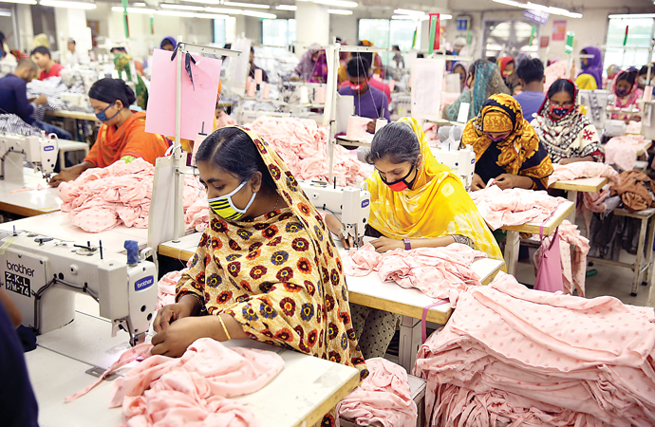
স্বাগতম

Slide 2
পরিচিতি
শিক্ষক
পাঠ
মাহমুদুল হাসান
প্রভাষক (অর্থনীতি)
পুমবাইল এফ.ইউ.ফাজিল মাদ্রাসা
গৌরীপুর, ময়মনসিংহ।
শ্রেণী-একাদশ / আলিম ১ম বর্ষ
বিষয়-অর্থনীতি ১ম পত্র
অধ্যায়- ২য়

Slide 3
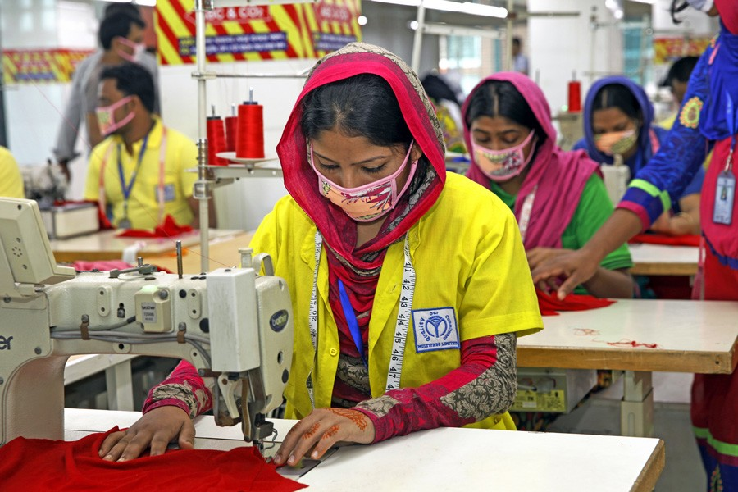
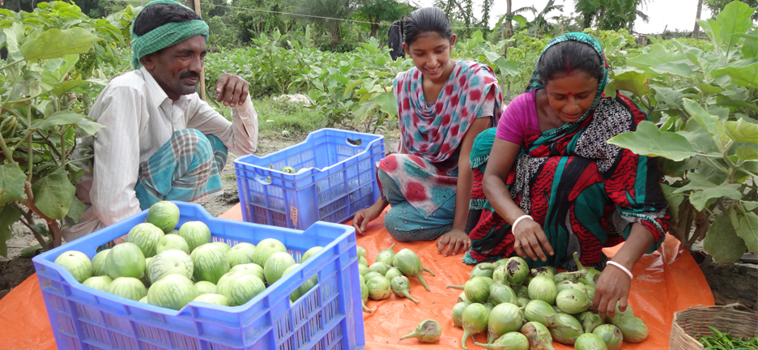

Slide 4
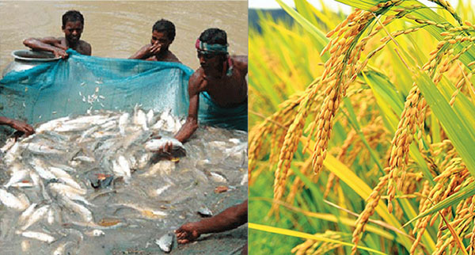

Slide 5
উৎপাদন (Production)

Slide 6
পাঠ শেষে শিক্ষার্থী…
অর্থনীতির ভাষায় উৎপাদন বলতে কি বোঝায় তা বলতে পারবে ।
উৎপাদনের উপকরণ সমুহ কি কি তা ব্যাখ্যা করতে পারবে ।
উপকরণের গতিশীলতা বলতে কি বোঝায় তা বর্ণনা করতে পারবে ।

Slide 7
উৎপাদনের সংজ্ঞা- সাধারণ অর্থে উৎপাদন বলতে কোনো কিছু সৃষ্টি করাকে বোঝায় । প্রকৃতপক্ষে মানুষ কোন কিছু সৃষ্টি বা ধবংস করতে পারে না শুধু প্রকৃতি প্রদত্ত সম্পদের আকার আকৃতির পরিবর্তন করে উপযোগ সৃষ্টি করতে পারে যা অর্থনীতির ভাষায় উৎপাদন।

Slide 8
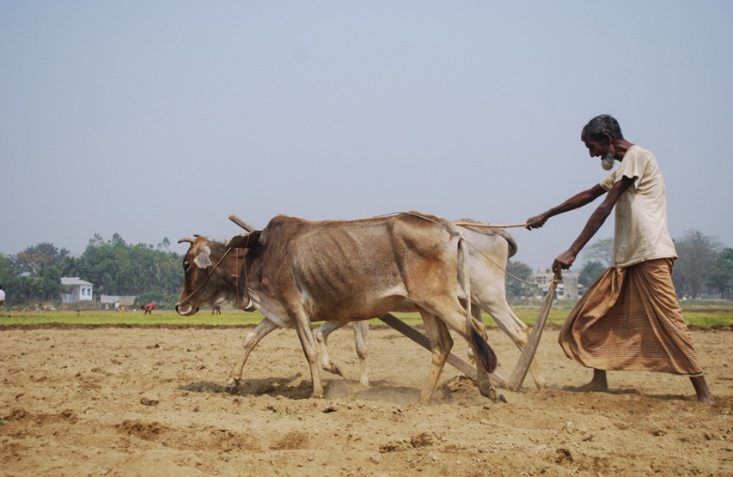
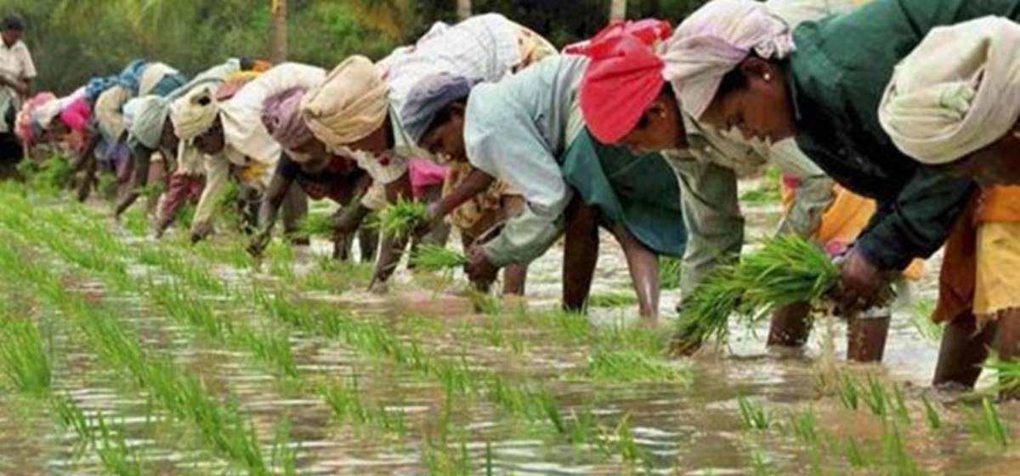
ভূমি
শ্রম
মূলধন
সংগঠন

Slide 9
উৎপাদনের উপকরণ ৪ টি
(ক) ভূমি (Land)
(খ) শ্রম ( Labour)
(গ) মূলধন (Capital)
(ঘ) সংগঠন (Organization)

Slide 10
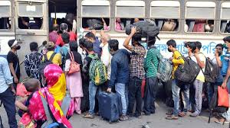
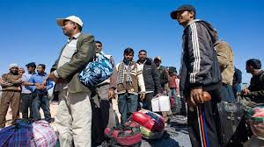
শ্রমের গতিশীলতা

Slide 11
উৎপাদনের যে উপকরণ সমুহকে স্থানান্তরিত করা যায় অর্থাৎ এক স্থান থেকে অন্য স্থানে স্থানান্তরিত হয় তাকেই বলা হয় উপকরনের গতিশীলতা । উৎপাদনের উপকরণ সমুহের মধ্যে শ্রম সবচেয়ে বেশী গতিশীল উপকরণ । তাছাড়া মূলধন ও সংগঠন এগুলোও গতিশীল উপকরণ ।

Slide 12
মূল্যায়ন
উৎপাদনের উপকরণ সমুহ কি কি ?
কোনটি স্থির উপকরণ ?
কোন উপকরণ উৎপাদনের কর্ণধার ?
সবচেয়ে গতিশীল উপকরণ কোনটি ?

Slide 13
বাড়ির কাজ
অর্থনৈতিক উন্নয়নের প্রকৃতি ও স্তরভেদে উৎপাদনের উপকরণের আপেক্ষিক গুরুত্ব ব্যাখ্যা কর ।

Slide 14
সবাইকে ধন্যবাদ

